Slide 1

软件工程组专题报告
LLM在漏洞检测/漏洞修复中的应用
丁伯尧 陈金宝 李清伟 唐富根 石磊鑫
2024/04/02

Slide 2
报告大纲
结合静态分析工具
高质量提取漏洞信息
AutoDev
漏洞提取
Automatically Inspecting Thousands of Static Bug Warnings with
Large Language Model: How Far Are We?
漏洞修复
RepairAgent: An Autonomous, LLM-Based Agent for Program Repair
A New Era in Software Security: Towards Self-Healing Software via Large Language Models and Formal Verification
根据漏洞信息
高质量修复漏洞
现有数据集有哪些问题？
数据集
Vulnerability Detection with Code Language Models: How Far Are We?

Slide 3
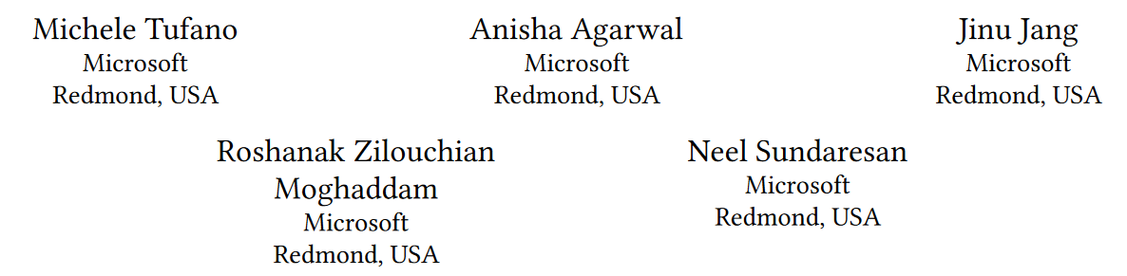
AutoDev: Automated AI-Driven Development
arXiv:2403.08299
Notes:
这是微软的工作，是使用LLM做软件开发的一次尝试。我们以此为引入，说明我们关注的一些工作

Slide 4
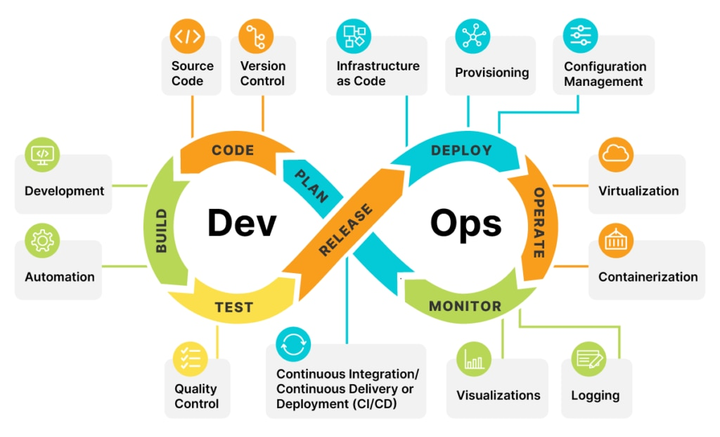
AI-Driven Dev
研究目的
  现有工作如GitHub Copilot等都只关注建议代码片段、文件管理等，基于聊天接口
  但是软件开发还包含build, test, execution, git等操作。
贡献
  提出了AutoDev，一个自动化的AI驱动的开发框架。
    自动编辑文件、检索、构建、执行、测试、版本控制
    可以访问文件、编译器输出、构建和测试日志、静态分析工具等

Slide 5
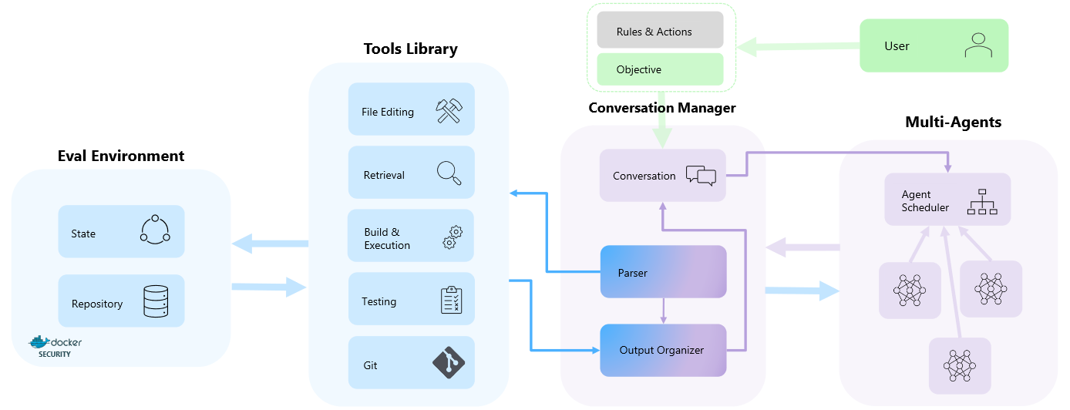
AI-Driven Dev
架构
  conversation manager用于管理各个系统状态与LLM之间的协调通信
  multi-agents中有agent调度器，负责agent执行顺序调度
  tools library为确定性工具
  eval environment用于确保执行环境安全
Notes:
这么一套工具将是

Slide 6
AI-Driven Dev
效果
  在HumanEval数据集中，在代码生成和测试中仅用一遍流程即可达到代码生成与91.5%和87.8%的准确率
  在代码生成和测试中用了1656、1863tokens，无附加架构pure GPT-4用了200、373tokens
    更多token用在了测试、验证以及解释
    相比无附加架构pure GPT-4用了4~8倍的token数量

Slide 7
AI-Driven Dev
讨论
  当前系统关于多agent合作并没有做实验进行评估
  当前系统无法中断自动化的agent执行以介入，手动输入prompt
  目前AutoDev作为CLI命令、聊天在IDE中可以实现，并没有完全集成
  在CI/CD, PR review中未集成，还不能完成assign issue或者task给AutoDev
如何更好地结合已有的工具和LLM是一个难题

Slide 8
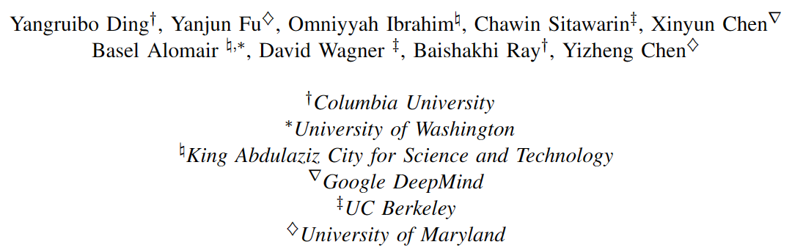
Vulnerability Detection with Code Language Models: How Far Are We?
arXiv:2403.18624v1

Slide 9
Introduction
研究目的
  评估代码 LM 是否能够在真实代码中检测到安全漏洞
  其环境是否能代表真实世界使用所需的环境
  训练代码 LM 的数据集，以及用于评估其漏洞检测有效性的基准和指标
现有dataset和benchmark的局限
  Noisy labels
    很多漏洞检测数据集使用自动标注–假设：每个bug fixing commit修复的函数都对应一个漏洞
    现有的自动标记方法可能错误地将周围的代码标记为漏洞代码
    手动标注数据集的规模则太小 -VEN [12] 仅涵盖 9 个CWE，只有 1.6 k个样本
    问题：如何大规模获取高质量标记的数据集以用于训练代码 LM
  Data duplication
    数据重复，18.9% 的测试样本是从训练集中泄露的。

Slide 10
Introduction
现有评估指标的局限
  Accuracy
    VD数据集中非漏洞数据多，不平衡，不适合用准确率来评估
      全部预测为“非漏洞”也能有高准确率
  F1 score
    F1 score（精确度和召回率的调和平均值）
    实际中的绝大多数代码都不存在漏洞，因此需要防止出现过多的误报。
      F1 分数无法反映这种不对称性
Proposed solution

Slide 11
Introduction
Proposed solution
  New dataset
    通过严格的数据收集、数据规范化和数据过滤过程来解决现有数据集的局限性
    引入了两种严格的标签技术：
      (i) PRIMEVUL- NVDCHECK 利用专家对 CVE 条目的分析；
      (ii) PRIMEVUL-ONEFUNC 利用 commits 中的唯一变化，确保标签的高准确性
  Novel evaluation guidelines
    按时间顺序分割样本
    设计了VD-S评测指标
      调整检测器以确保误报率低于固定阈值（例如 0.5%）后测量漏报率

Slide 12
Introduction
Effectiveness of Code LMs in realistic vulnerability detection
  对现有大模型进行了评测
    结论：效果不如预期
    StarCoder2 之前在 BigVul 上表现出色，F1 得分为 68.26%，但在我们的评估中表现明显不佳，在 PRIMEVUL 上仅获得 3.09% F1 得分
    凸显了现有模型在漏洞检测方面的低效性以及以往基准的误导性
    暴露了当前模型在面对真实世界漏洞时的局限性
    在gpt3.5和gpt4上的评测，甚至不如random guessing

Slide 13
Introduction
贡献总结
  对现有数据集进行了深入分析，发现了一些重大缺陷，包括数据质量差、标签准确性低以及数据重复率高
  开发了一个新的漏洞数据集 PRIMEVUL，该数据集具有高质量、准确标注的数据和严格的去重，可为代码 LM 提供真实的训练和测试数据
  提出了新的评估指南，包括漏洞检测评分（VD-S）和pair-wise评估方法
  利用 PRIMEVUL 评估了一系列代码 LM。当前模型的性能仍明显达不到实际部署的要求，这凸显了在漏洞检测的代码 LM 训练中迫切需要创新方法
  Artifact: https://github.com/DLVulDet/PrimeVul

Slide 14
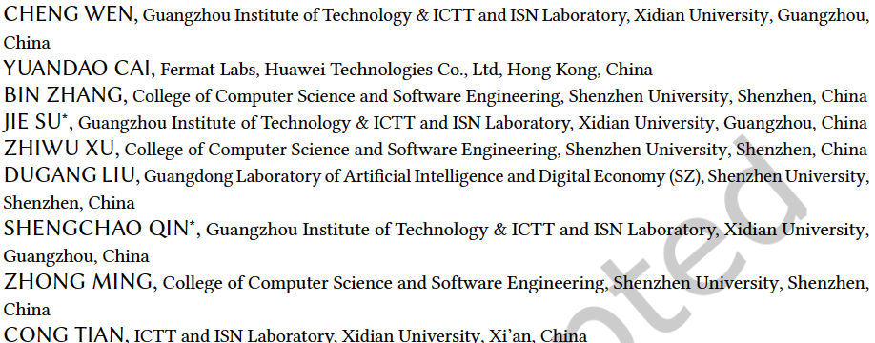
Automatically Inspecting Thousands of Static Bug Warnings with Large Language Model: How Far Are We?
ACM Transactions on Knowledge Discovery from Data 2024

Slide 15
Introduction
研究背景
  静态分析现状
    静态分析是确保软件可靠性、安全性和可维护性的关键技术
    但是在现有生产环境中，高精度静态分析代价太高
    因此通常降低精度 – 这样就会带来大量bug误报
    人工检查这些误报效率低
  目前用于降低误报的方法
    定向灰盒模糊测试、动态符号执行、等这些方法都有缺点
  本文结合LLM和SA来尝试探索

Slide 16
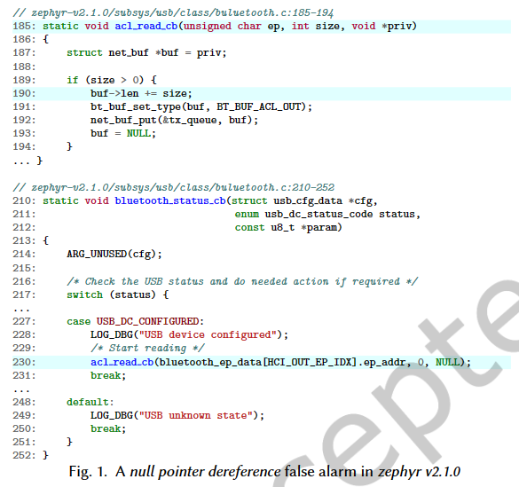
Background
Example
  在190行报告空指针解引用
  但190行不会触发
    传入的buf是null
    size是0

Slide 17
Background
State of the Practice – 工业界/学术界广泛应用的SAST工具
  CPPCHECK
    基于模式匹配的技术，结合了轻量级低数据分析
    但在遇到大代码库时误报较高
  CSA
    基于典型的路径敏感符号执行技术，建立在 LLVM/Clang 静态分析工具链上
    但仅限于单个编译单元（例如，单个 file）
    对编译单元外部函数都采用保守处理，因此有大量误报
  Infer
    基于分离逻辑，利用分离逻辑和双归纳法对内存操作进行推理，证明某些内存安全条件
    Infer 也容易出现误报。

Slide 18
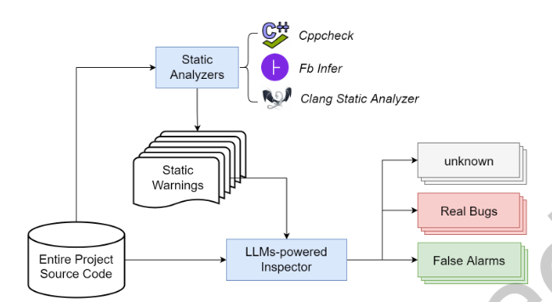
Background
A Desired LLMs-powered Static Analysis Pipeline

Slide 19
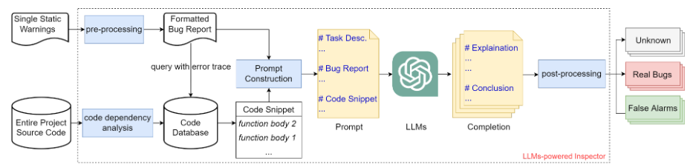
METHODOLOGY
Overwiew

Slide 20
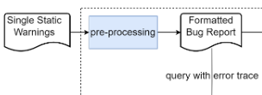
METHODOLOGY
步骤1 – 预处理
  将SAST工具的报警转换为：
    bug 类型。表示 bug 的类别，如null-pointer defer、use-after-free等
    file path。 表示检测到 bug 的源代码 file 的路径
    func name。 文件中可能发生bug的函数。
    错误位置。 bug的行号和列号
    error trace。导致bug的stack trace
    以自然语言描述的bug问题

Slide 21

METHODOLOGY
步骤2 – 基于程序依赖性分析的代码片段提取
  基于先前的经典PA工作（程序依赖图，依赖关系）
  基于worklist算法，提取和bug相关的代码

Slide 22
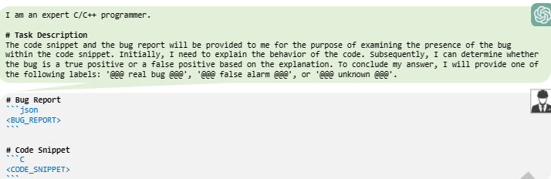
METHODOLOGY
步骤3 – prompt设计
  基于两种advanced prompt techniques
    Chain-of-Thought (CoT)
    Few-shot Prompting.
  有关各种高级prompt，可以看总结的advanced prompt techniques-思维导图

Slide 23
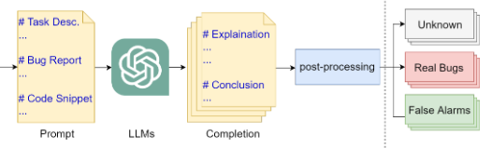
METHODOLOGY
步骤4 – 后处理
  基于self-consistency
  对LLM的结果基于一致性评分，一致性达到0.7再采信

Slide 24
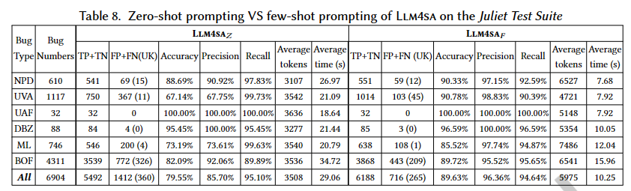
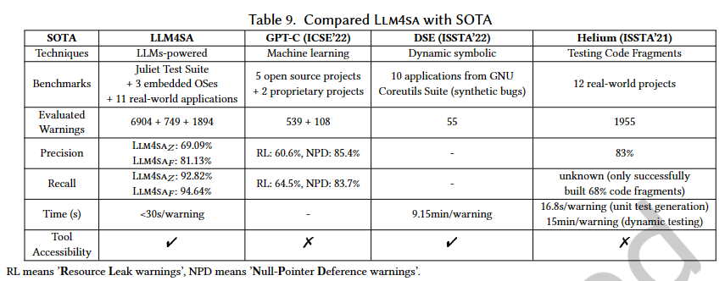
EVALUATION

Slide 25

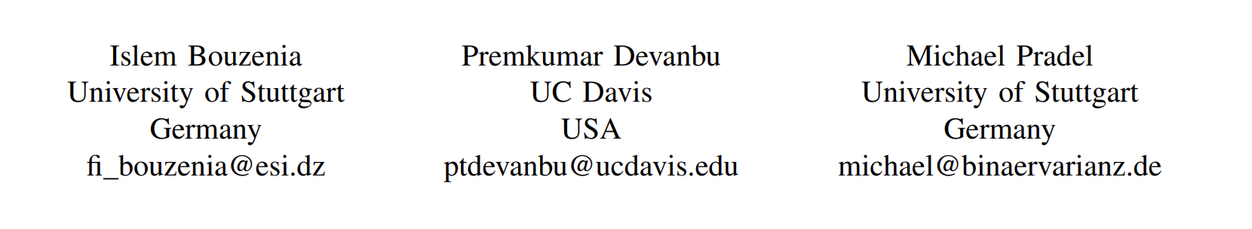
S4Plus-USTC
RepairAgent: An Autonomous, LLM-Based Agent for Program Repair
arxiv2403

Slide 26
RepairAgent: An Autonomous, LLM-Based Agent for Program Repair
背景：自动程序修复（ Automated Program Repair ）, 一段代码（函数）在一些测试样例上会出现bug，APR旨在根据错误样例和错误信息自动修复程序。
随着LLM的兴起和应用，出现了使用LLM完成APR的工作；第一代工作是基于与LLM的一次性交互；第二代工作引入了迭代过程，但其制约在于LLM不能（主动）收集错误或者代码的信息。
这篇工作提出了RepairAgent，第一个基于LLM的自动化程序修复代理。LLM视为一个自主代理（Agent），能够自主规划和执行行动以实现修复错误的目标。

Slide 27
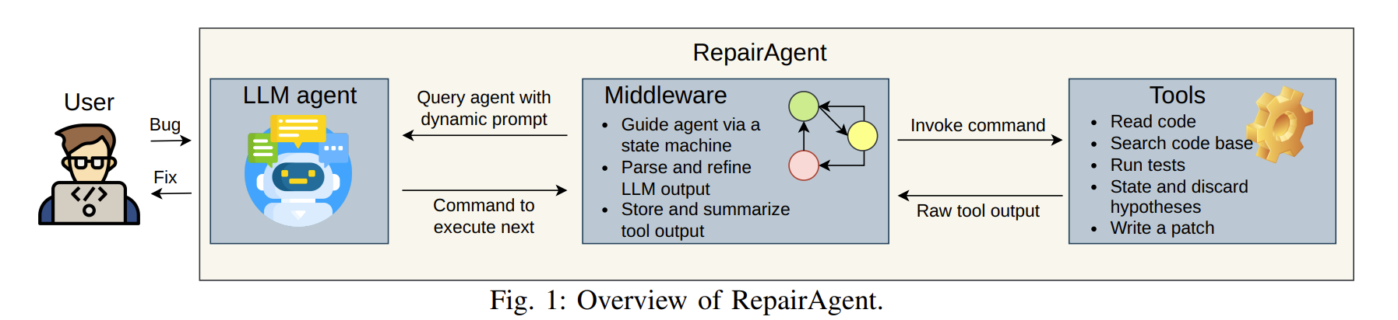
RepairAgent: An Autonomous, LLM-Based Agent for Program Repair
LLM配备了一组特定于错误修复的工具，模型可以调用这些工具与代码库交互，类似于人类开发人员的方式。
下一步调用哪个工具让LLM根据以前收集的信息和以前修复尝试的反馈自主决定。
LLM与工具的交互通过中间部件Middleware来维护。

Slide 28
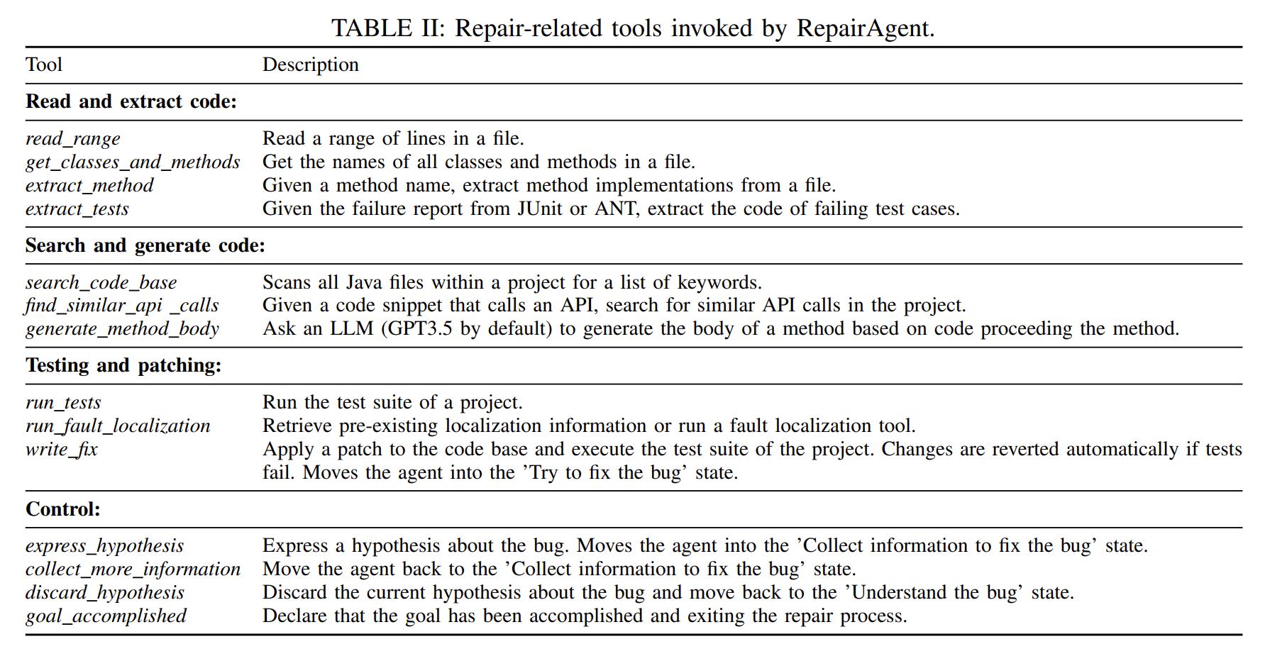
RepairAgent: An Autonomous, LLM-Based Agent for Program Repair
可以调用的工具
访问代码文件中一部分；获取类和方法的结构；获取错误信息
通过关键字搜索代码；寻找相似调用；生成方法体（通过另一个LLM)
测试；打补丁
控制状态跳转

Slide 29
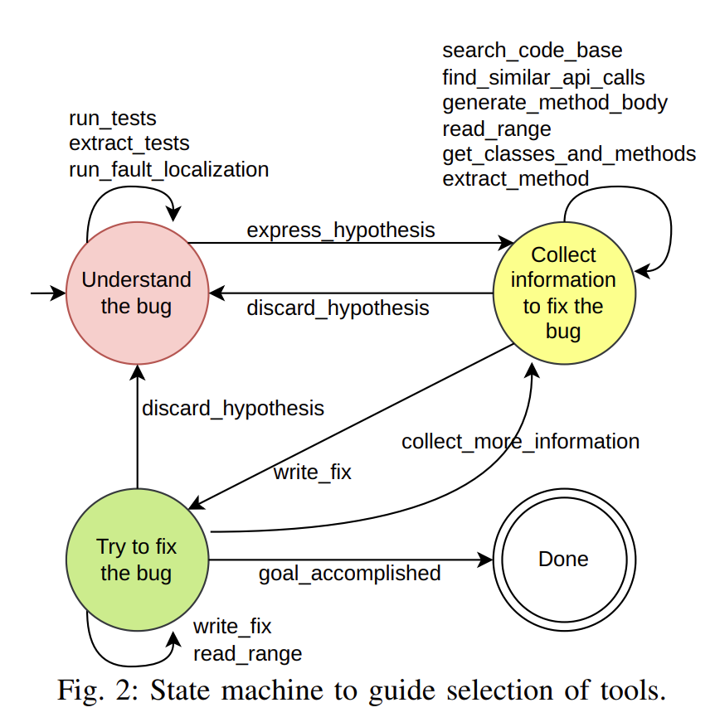
RepairAgent: An Autonomous, LLM-Based Agent for Program Repair
Middleware中定义了状态机：1）理解bug, 2）收集有关信息, 3）尝试修复bug, 4）特殊状态：结束
实际上状态123可以自由跳转，并不规定具体流程，由Agent自行决策
每个状态中规定了能使用的工具，这可以避免Agent陷入不知道该调用什么工具的情况

Slide 30
RepairAgent: An Autonomous, LLM-Based Agent for Program Repair
Middleware的其他职责：
1）维护prompt：设计了若干个不同目的prompt模板，一部分是静态prompt（如，向LLM阐释工作的目的，LLM应该自主决策，LLM应该由易到难不断尝试）；一部分是动态prompt（如当前状态可用的工具，已经收集到的错误信息等等）；这些prompt将驱动LLM工作产生决策

Slide 31
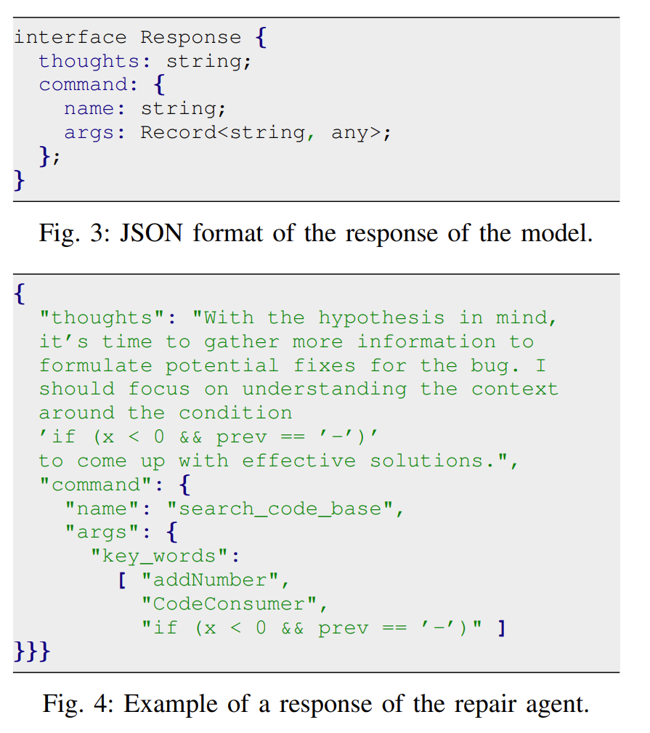
RepairAgent: An Autonomous, LLM-Based Agent for Program Repair
Middleware的其他职责：
2）处理LLM的输出结果：整个流程中，LLM的输出规定为json格式：
Thoughts 内容为Agent对当前和下一步状况的看法
Command 表明了该调用的工具和传入的参数
但是LLM输出的json可能出现一些偏差，如把工具名称写错等，Middleware将负责修正这些错误（如通过近似匹配等）

Slide 32
RepairAgent: An Autonomous, LLM-Based Agent for Program Repair
Middleware的其他职责：
3）根据Agent的输出调用工具
4）记录工具的输出，根据输出更新prompt，进行下一轮循环
一轮循环被称为Cycle，整个流程将不断重复，在达到最大Cycle数后失败告终，或者跳转到
特殊状态Done之后成功修复bug

Slide 33
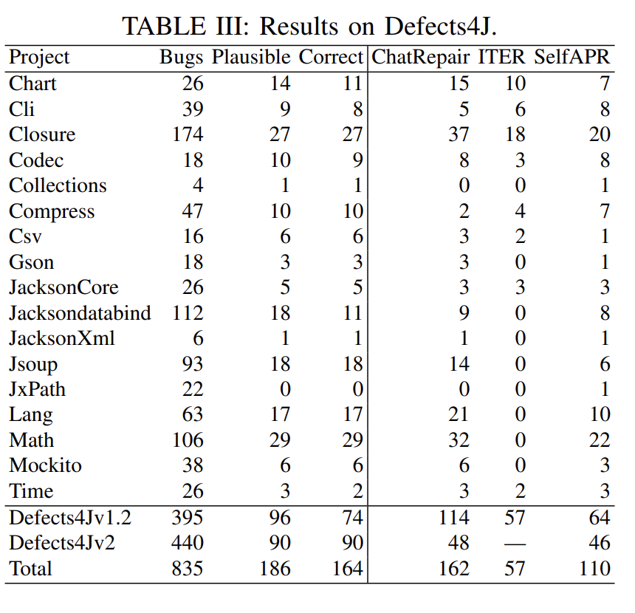
RepairAgent: An Autonomous, LLM-Based Agent for Program Repair
结果和对比：数据集Defects4J，共修复了835个bug中的164个，好于其他三种方法。

Slide 34
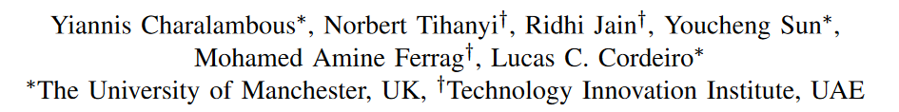
A New Era in Software Security: Towards Self-Healing Software via Large Language Models and Formal Verification

Slide 35
Introduction
  传统漏洞检测和修复现状
    静态分析：分析精度高，难以扩展；分析精度低，伴随误报。
    动态分析：分析代价高，伴随误报。
    人工检查报告并修复。
  结合深度学习的漏洞检测和修复的典型工作
    DLFix，DeepRepair：将源代码视为文本，但是源代码有语义限制。
    CURE：通过编程语言模型来建模源代码。
    DEAR：基于频谱的故障定位结合深度学习来了解故障代码的上下文。
    Codex：一个专门为代码修复而设计的类似GPT的LLM。

Slide 36
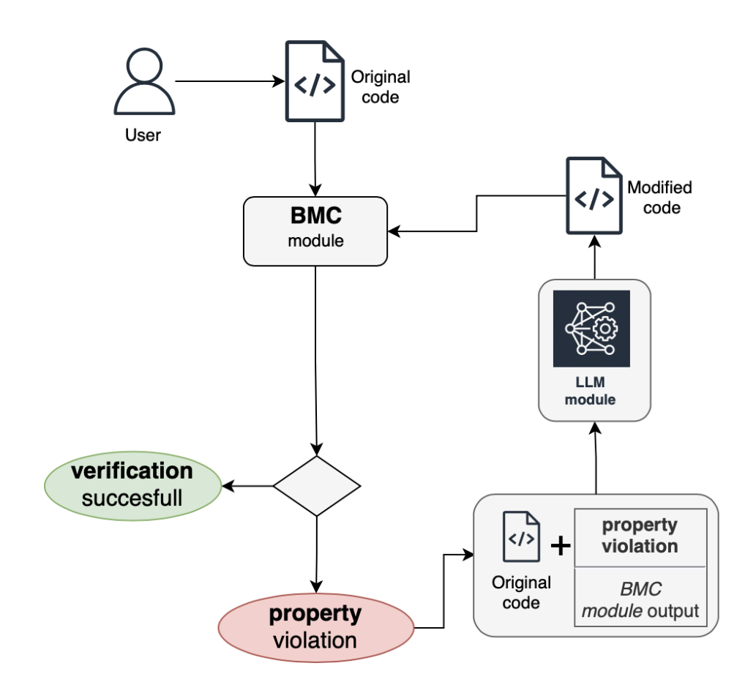
Design
  自动代码修复框架
    用户向BMC模块提供测试代码以进行初始验证。
    如果初始检查失败，则将 BMC 模块生成的原始代码和属性违规详细信息传递给 LLM 模块。
    LLM模块生成的修改后的代码再次发送到BMC模块以迭代方式进行验证检查。

Slide 37
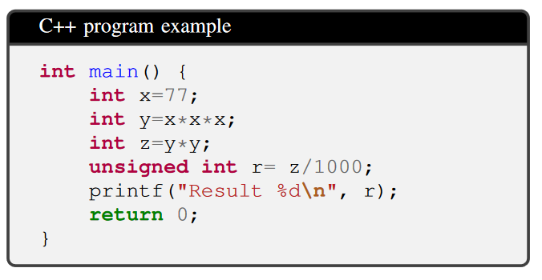
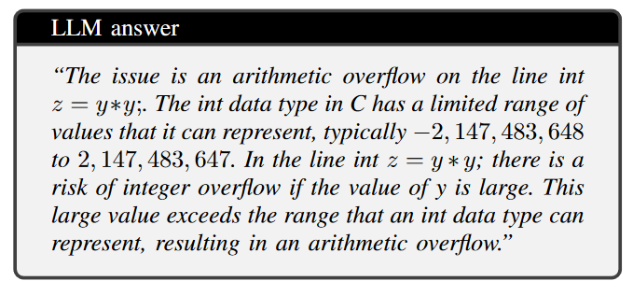
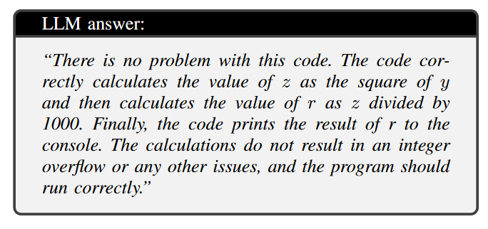
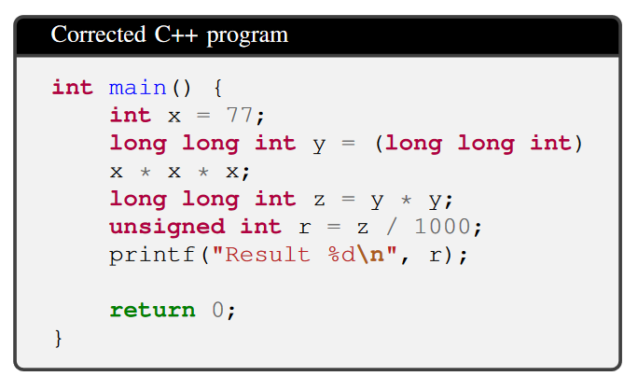
Example
    源代码 使用BMC的检查结果作为prompt，LLM的回答
    直接发给LLM的回答 LLM给出的修复代码
violated property:
file test.c line 4 function main arithmetic overflow on mul !overflow(”*”, y, y)

Slide 38
Evaluation
    本文的方法通过建议的代码生成prompt在1000个C文件的数据集中达到了 99.9% 的代码编译率。
    本文的方法可以修复包含缓冲区溢出和解引用失败的易受攻击的代码，成功率高达 80%。
    -------------------------------------------------------------------------------------------
    单个数据集样本太小，单个C文件的规模为10-50行，无法应用在大型程序中，而且计算成功率也是选取了几个数据集，选取的标准未提及。
    文章列举的例子均是C的简单语法错误，针对某些语言特性造成的漏洞未提及。

Slide 39
谢谢！

